Slide 1
12 апреля-
День космонавтики
Урок «Разговор о важном»
Учитель: Хасанова А.В
МОУ СОШ№10 ,г Магнитогорск

Slide 2
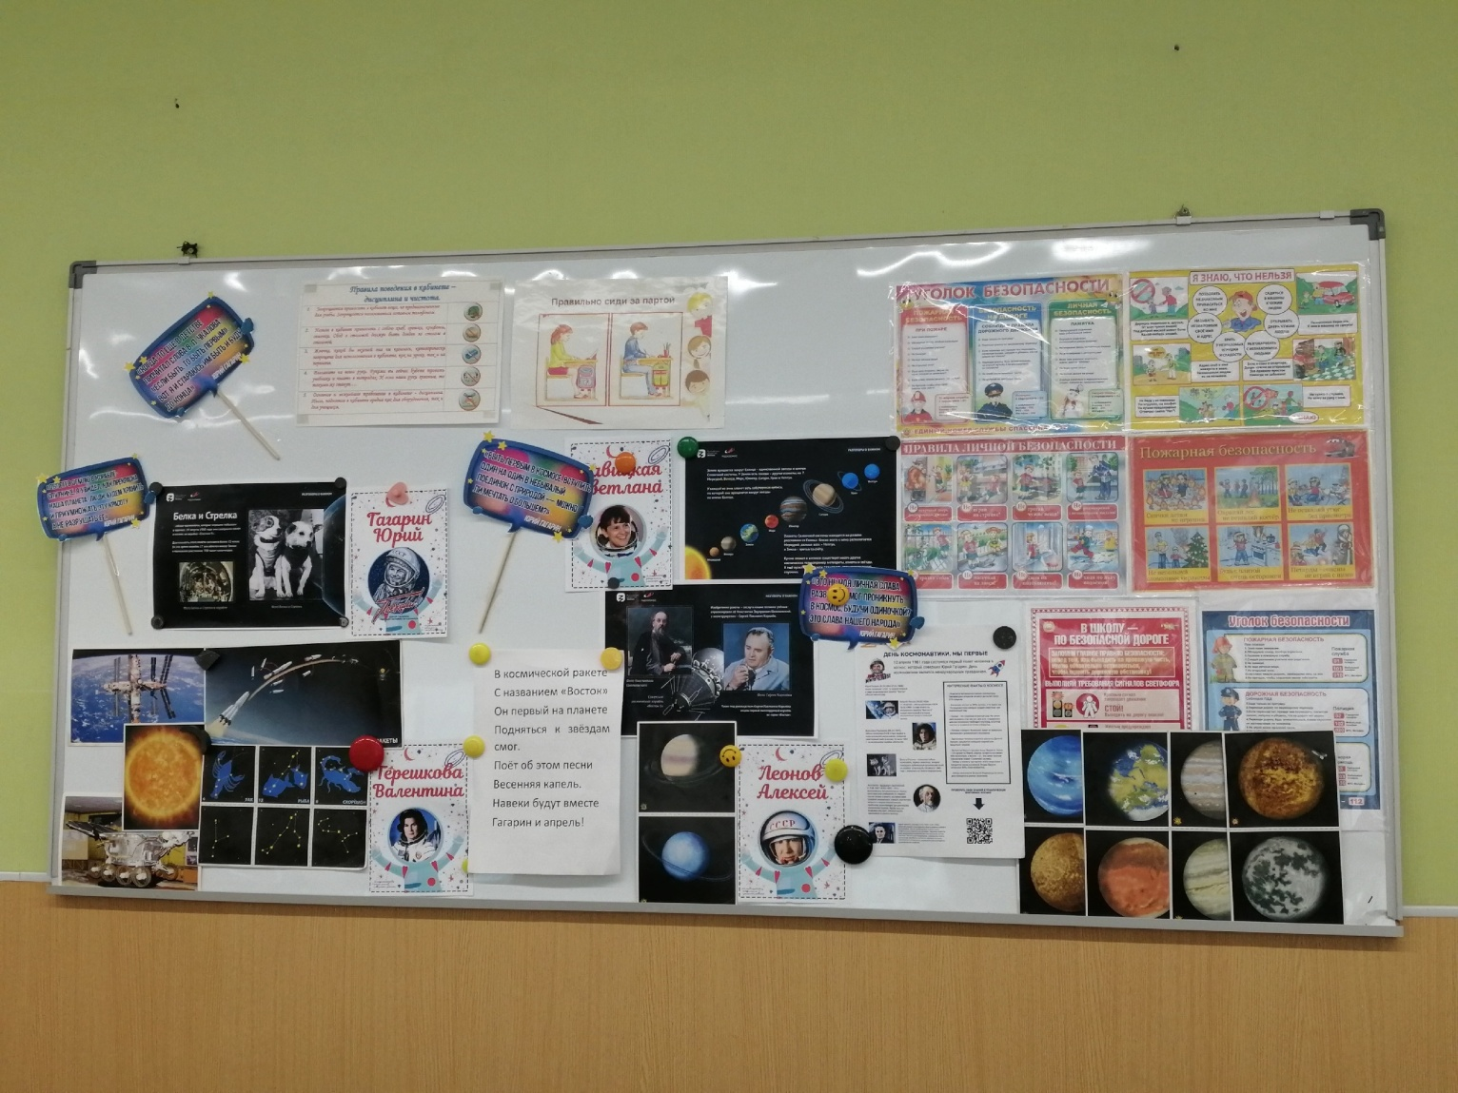
Классный уголок
Текст слайда

Slide 3
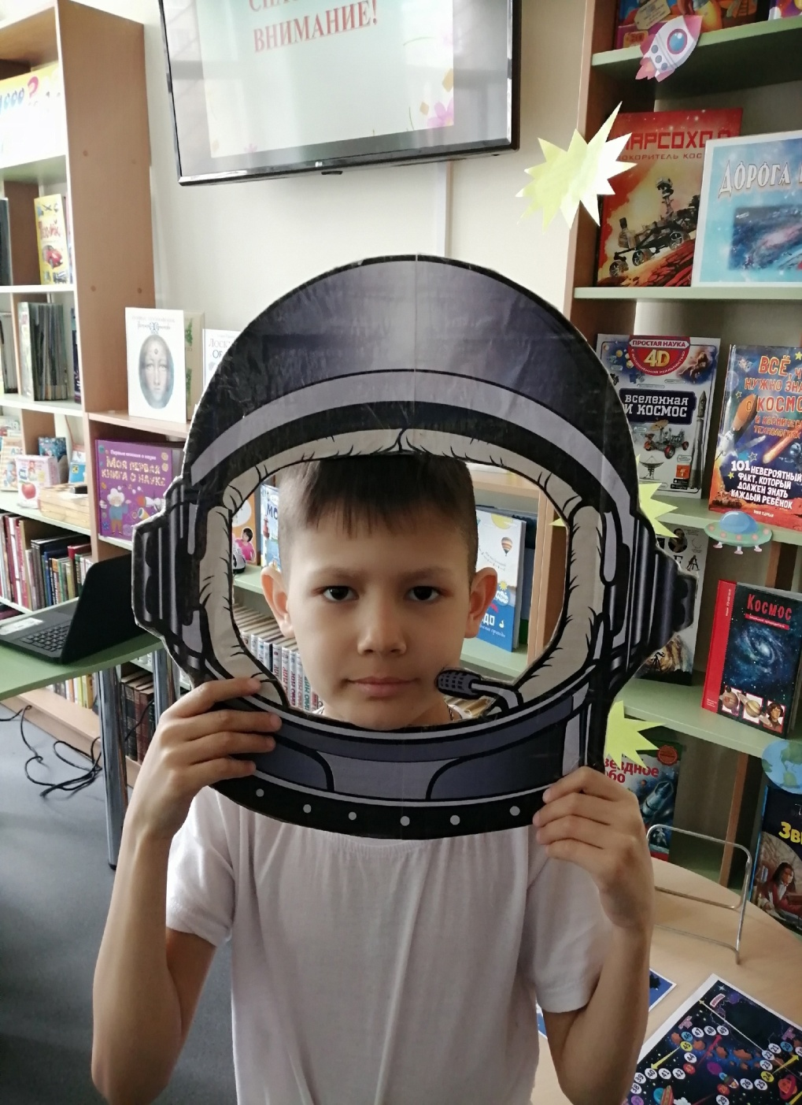
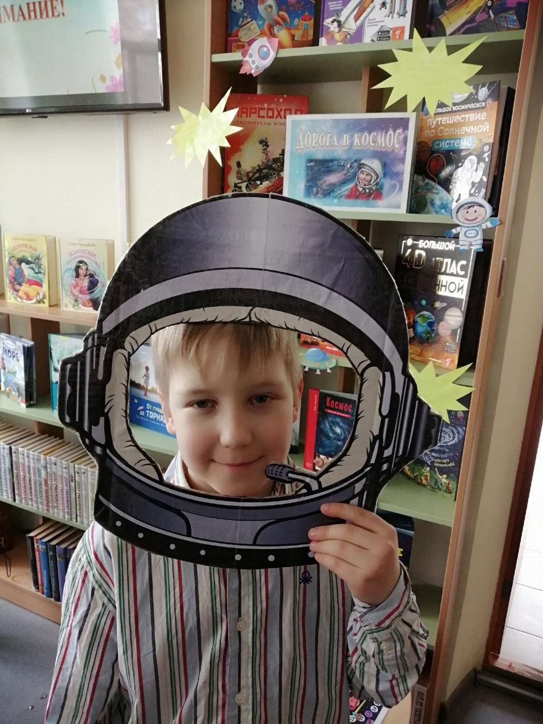
Заголовок слайда

Slide 4
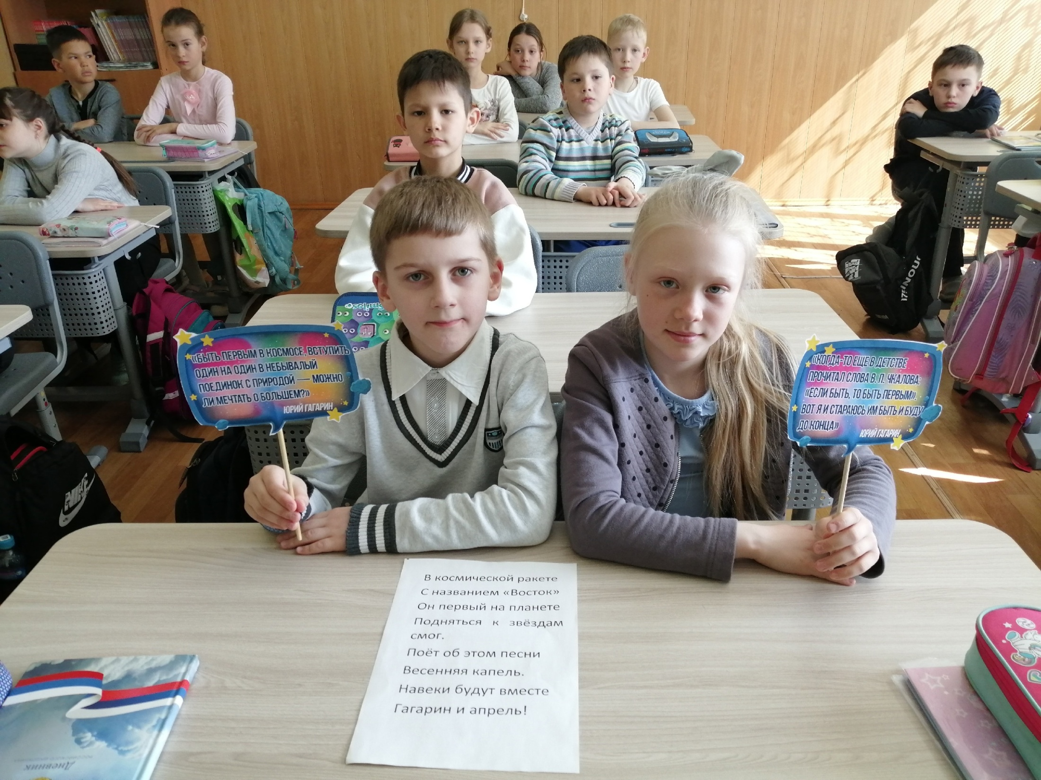
Текст слайда

Slide 5
